Slide 1
Ciudad Nómada / Utópica Virtual / Fragmentada / Desmaterializada
El gran monumento de la ciudad centrada era el templo católico y la pretensión de homogeneidad, y en la ciudad multicentrada es el centro comercial y la heterogeneidad que siempre aflora. Esa ciudad contemporánea es el resultado de la acumulación de un conjunto de estratos: Ciudad religiosa, civilizada y utópica, industrial y de consumo. Es por ello que nos aproximaremos a sus relatos por medio de manifestaciones artísticas y culturales que han reflexionado sobre las relaciones público/privado, los barrios, las calles, las ruinas, la vida cotidiana, entre otros. Con el fin de conocer las narrativas heteróclitas, fragmentadas y políglotas de la ciudad.

Slide 2
Creatividad, simulación, migración, nomadismo, desmaterialización ecología: el arte conciencia del futuro
Hacer que las ciudades sean totalmente sostenibles es un proceso lento, pero necesario. Según la Organización de las Naciones Unidas, en 2050, el 68% de las personas vivirán en zonas urbanas, por lo que se necesitarán más viviendas, vías e infraestructura urbana.

Slide 3
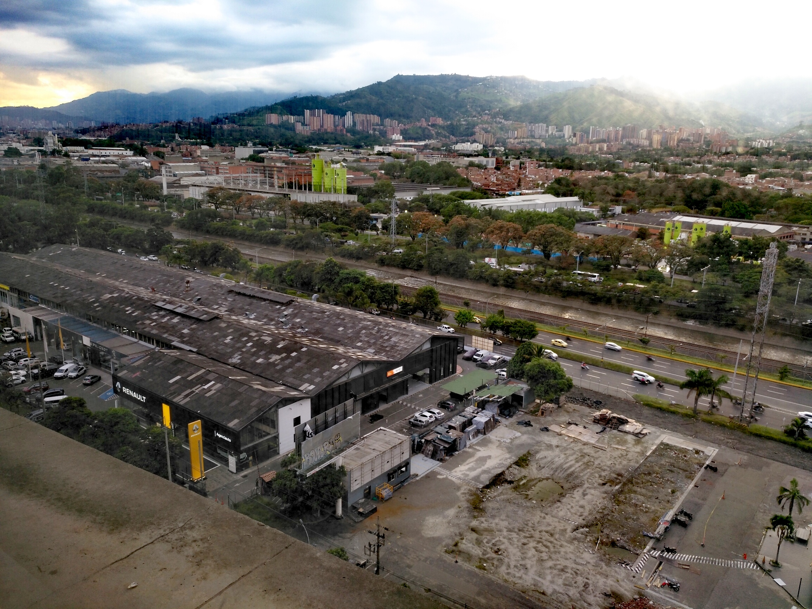
CIUDAD FRAGMENTADA
Armonía
Arquitectura anodina.
Densificación.
Enmascaramiento.
Escala.
Funcionalidad.
Proyectos deplorables.
Marinillo posmoderno
Moda
Mutilaciones
Obra solitaria.
Portadas.
Proporción.
Repetición
Luis Fernando González Escobar UN

Slide 4
Montañas de Basura / Mugre
Basura: cerca de 3.200 toneladas de residuos sólidos se producen a diario en el Valle de Aburrá, esta alta producción causa no solo un daño ambiental sino también que el único relleno sanitario municipal que existe, el relleno de La Pradera, este llegando a su máximo tope. Por ello desde ya se inició con la búsqueda de un nuevo relleno.
https://www.emvarias.com.co/servicios/home/servicio-publico-de-aseo/relleno-sanitario-la-pradera
https://delaurbe.atavist.com/moravia-un-pasado-que-se-niega-a-ser-enterrado
https://www.youtube.com/watch?v=RWbuw2BN6yA

Slide 5
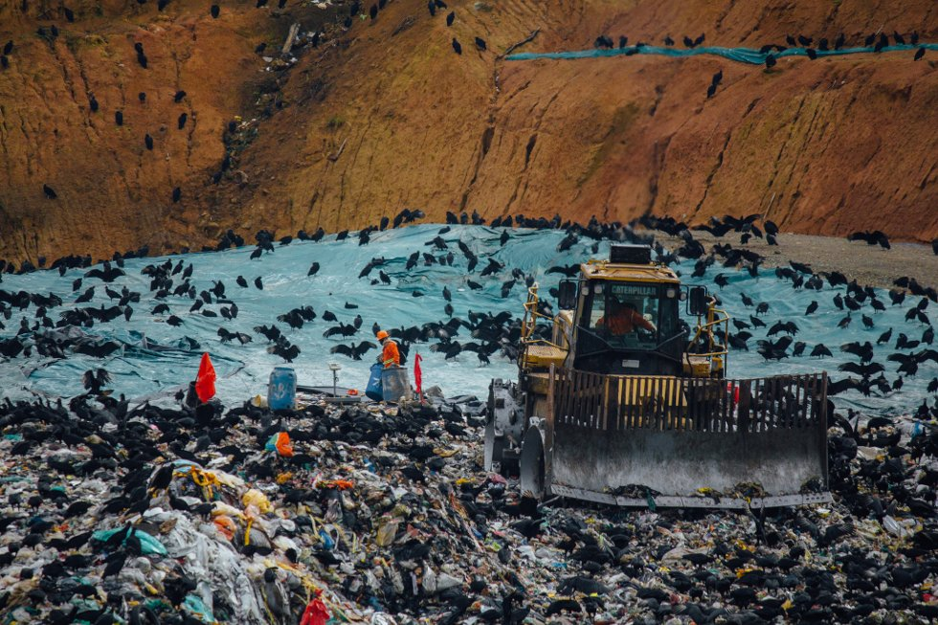
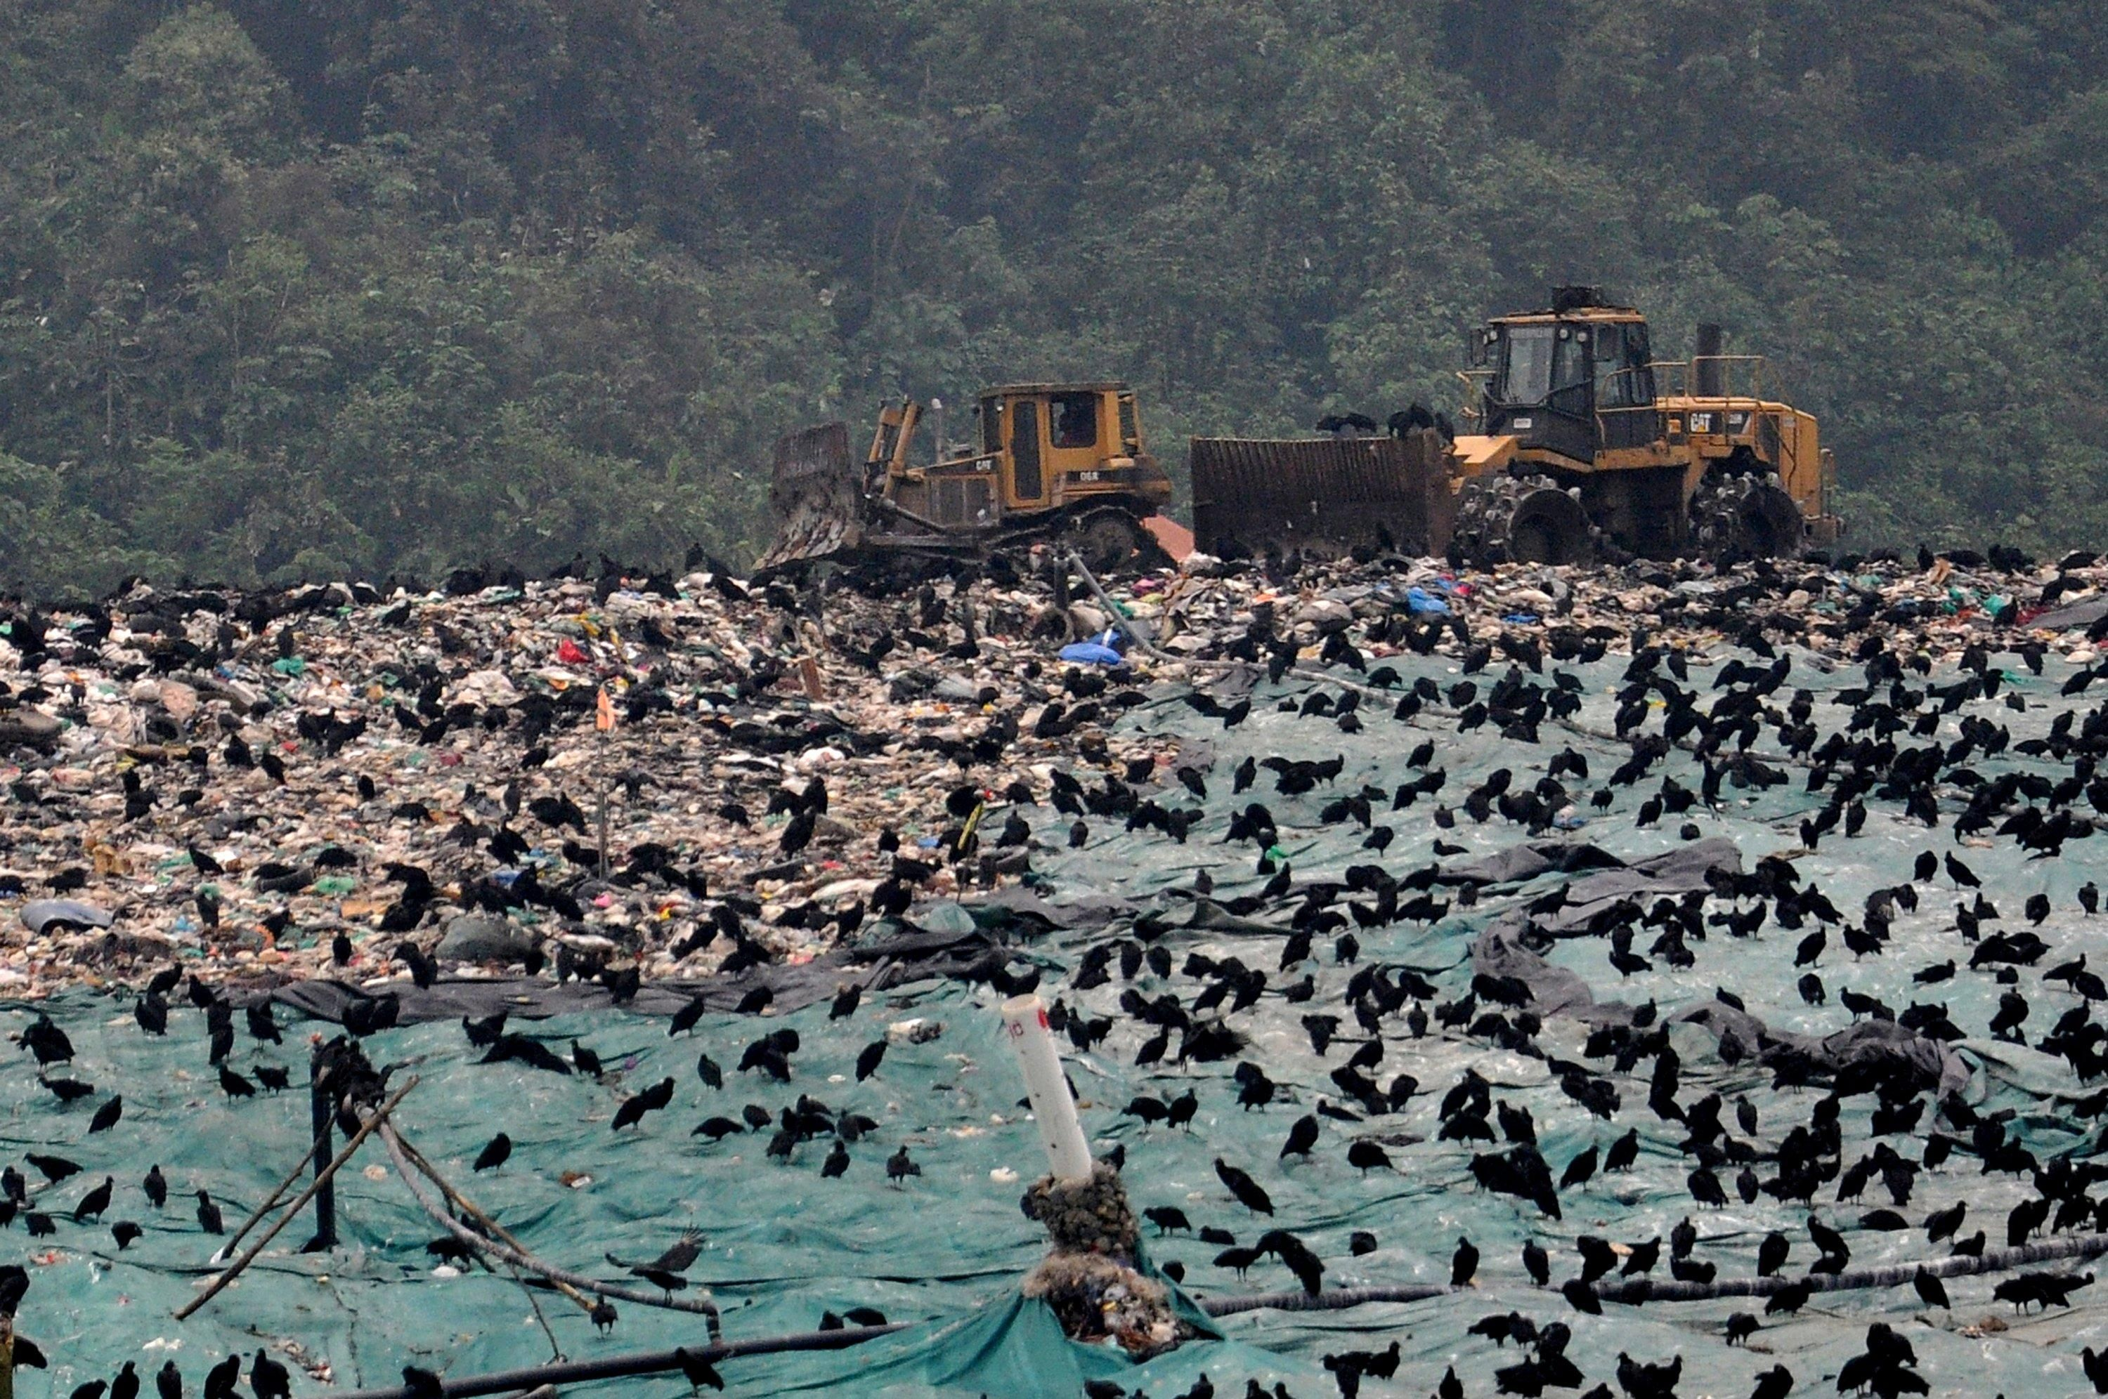
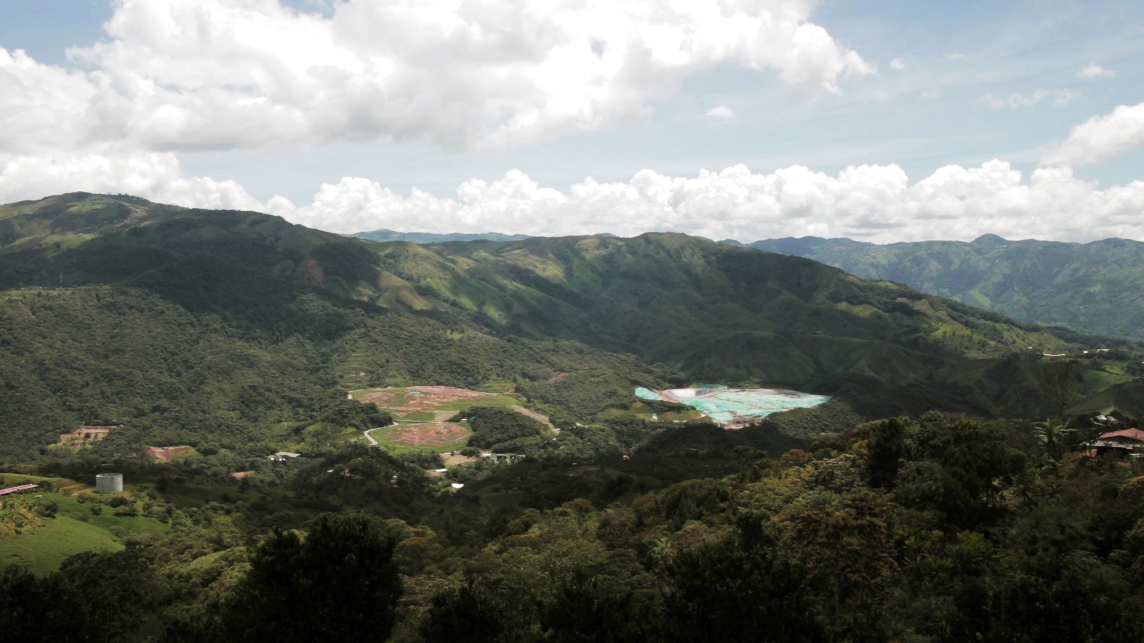
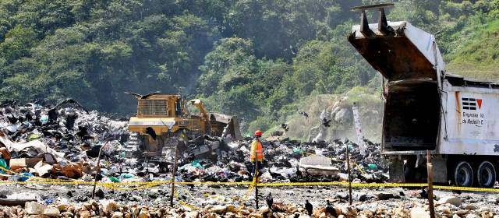
Relleno Sanitario La Pradera. ¡Riqueza ambiental en la región!

Slide 6
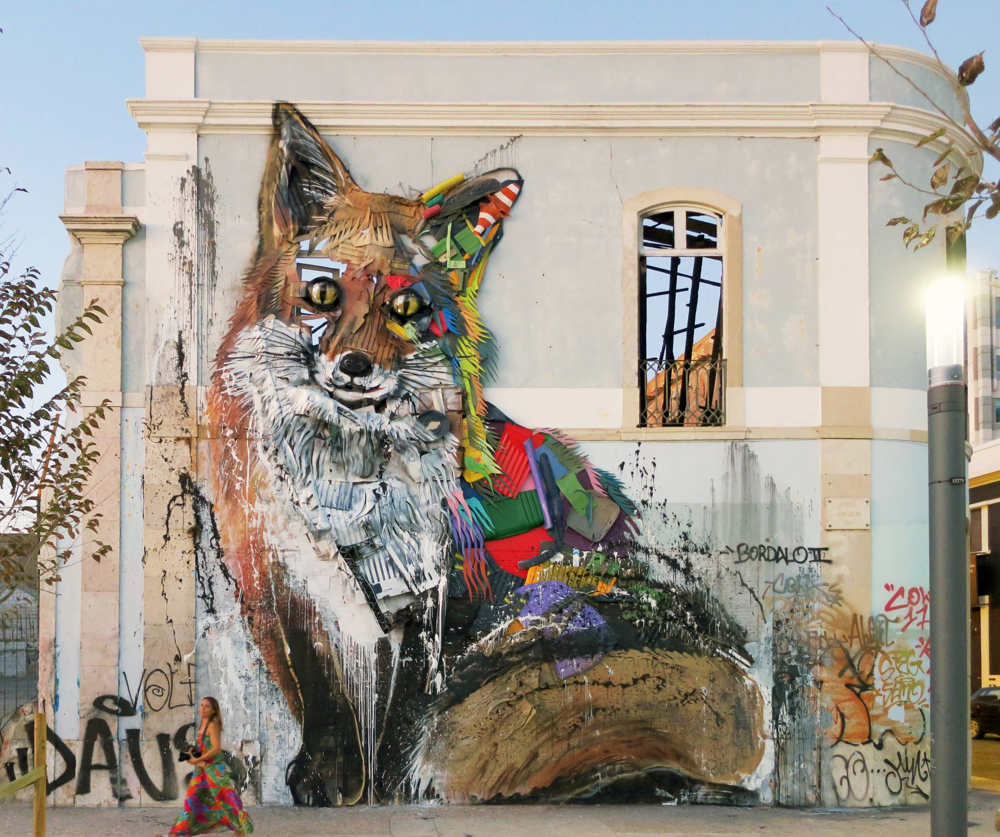
Cómo abordan el tema los artistas
https://blog.signus.es/vik-muniz-el-artista-de-waste-land/

Slide 7
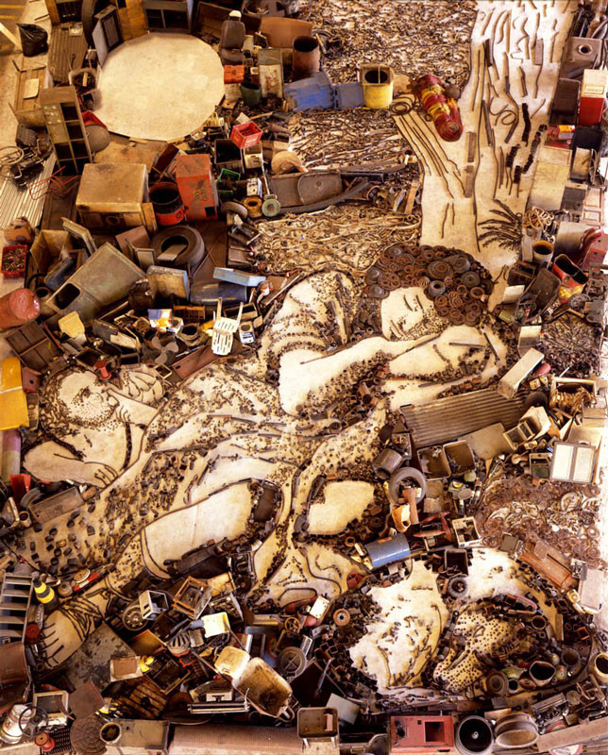
La película documental ‘Waste Land’ gira en torno a los recolectores de basura que malviven de lo que recogen en uno de los vertederos más grandes del mundo, en Río de Janeiro, premiada en numerosos y prestigiosos festivales de cine, como los de Berlín y Sundance, y que fue candidata a los Oscar en 2011, que cuenta una historia muy especial. La protagoniza el brasileño Vik Muniz, famoso por sus collages a partir de materiales poco habituales para crear arte: azúcar, chocolate, mermelada, juguetes y, de manera destacada, residuos, neumáticos incluidos.

Slide 8
Rosemberg Sandoval
“Luego, Rosemberg puso al hombre sobre una base blanca de madera, de espaldas, y comenzó a frotarlo. Ambos estaban sudados. De sus cuerpos se suelta entonces un pigmento, más mugre, hasta que la ropa de Oswaldo se desgasta, se rompe. Termina el performance y el público es abofeteado, golpeado. Más que una cachetada, fue un ‘uppercut’ pleno en el rostro, al mejor estilo bestial de Mike Tyson. Ese público sintió miedo, incomodidad, ganas de salir corriendo. Entonces, el performance, titulado Mugre, fue eficaz, heroico”

Slide 9
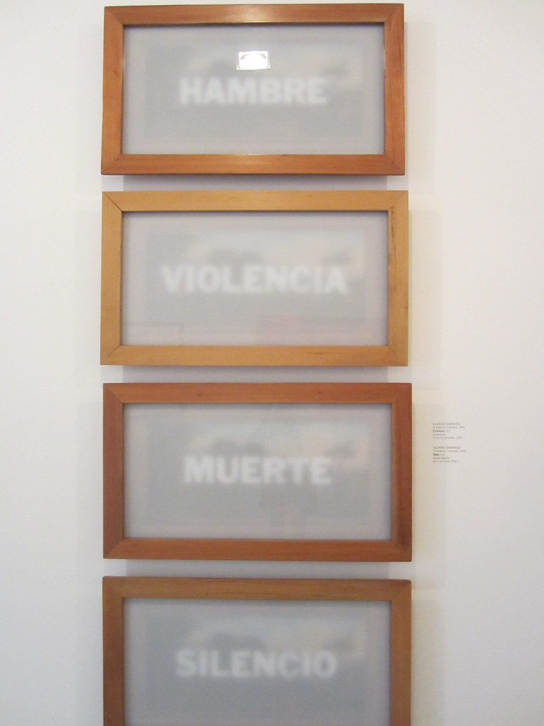
Álvaro Barrios

Slide 10
La basura, objetos encontrados
Marcel Duchamp fue uno de los artistas que más defendió el reciclaje como herramienta artística y uno de los pioneros en utilizar materiales cotidianos o residuos en sus obras.
Según el artista, era arte cualquier cosa que se reconociese como tal y ocupase su lugar dentro de instituciones como museos. Desafió la idea misma de “arte” con sus ready-mades , objetos que encontraba y que elevaba a la categoría de obra de arte al exponerlos y darles otro significado.
https://moovemag.com/2015/02/marcel-duchamp-vida-y-obra-de-un-artista-inquieto/

Slide 11
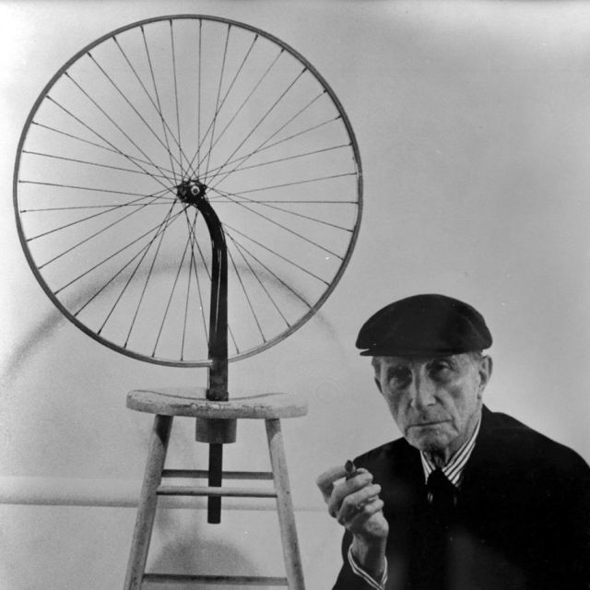
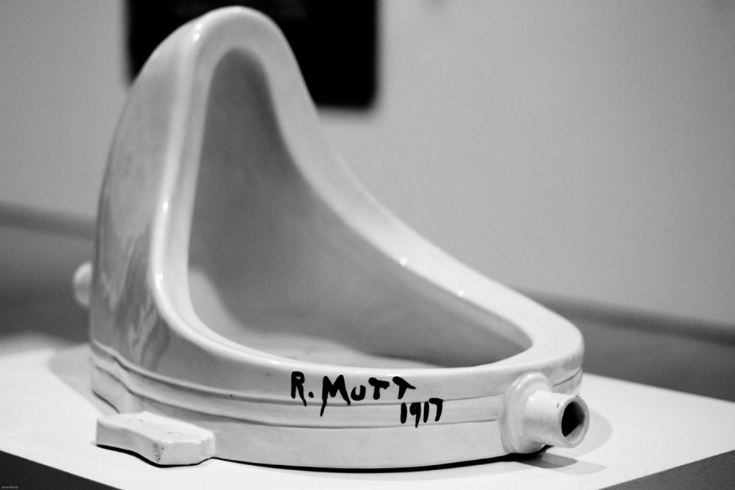

Slide 12
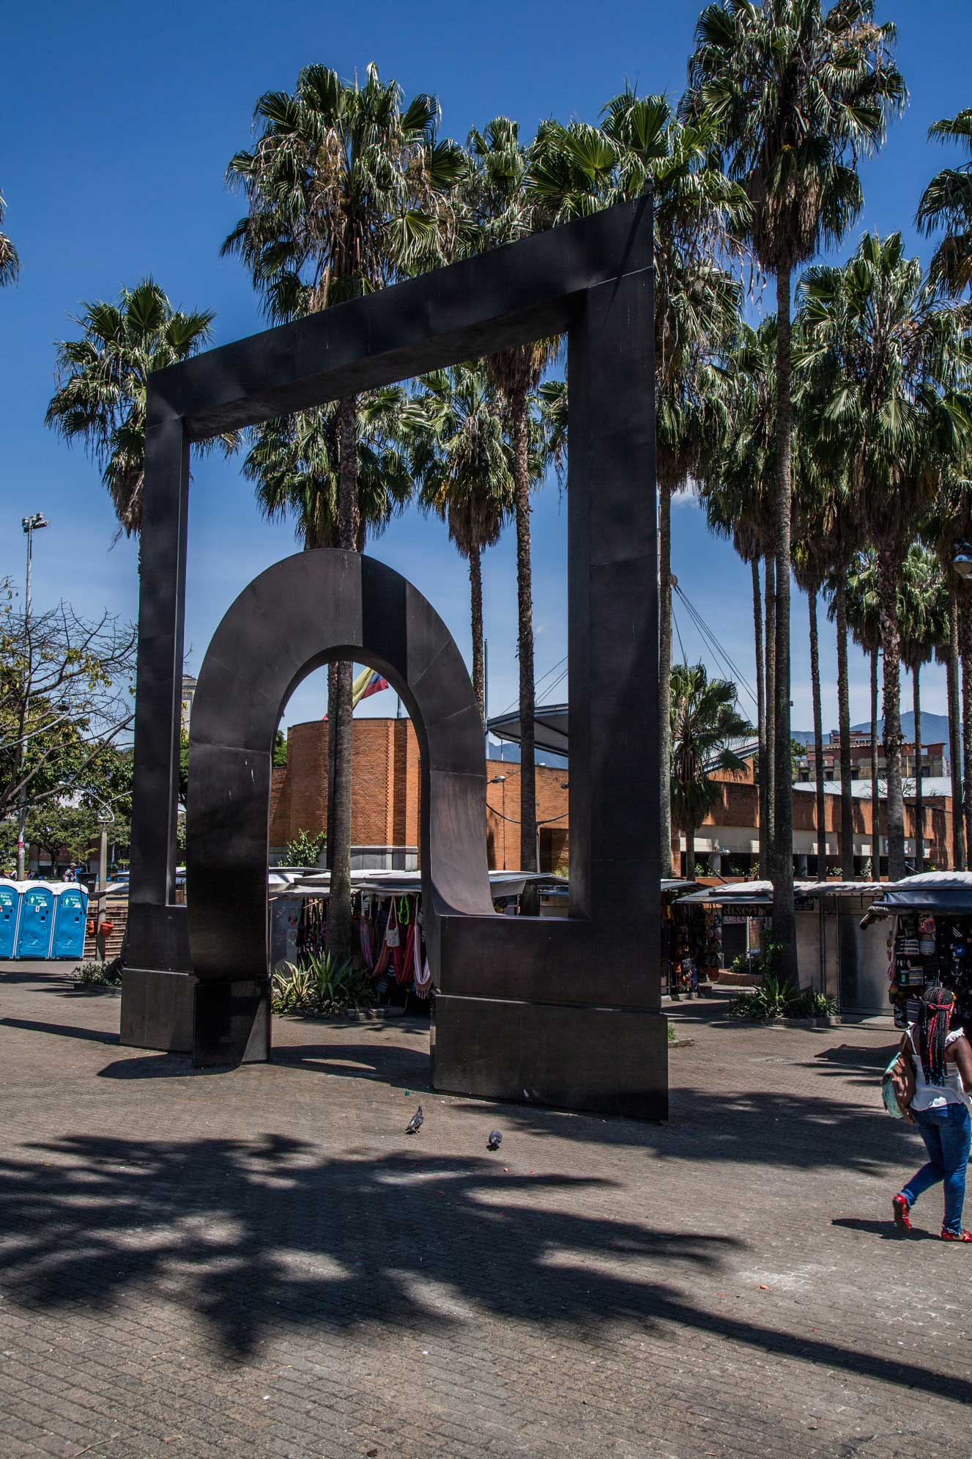
Parque San Antonio Espacio Público simulación y memoria
Ya son veinticinco (1995-Ronny Vayda) años desde que el Parque San Antonio tiene su propia puerta, enmarcando esa plaza enorme con sus ventas y su gente suspendida; por la que se ven las palomas y los módulos metálicos reflejando el sol humeante; a la que suben parejas a tomarse fotos dándose besos.

Slide 13
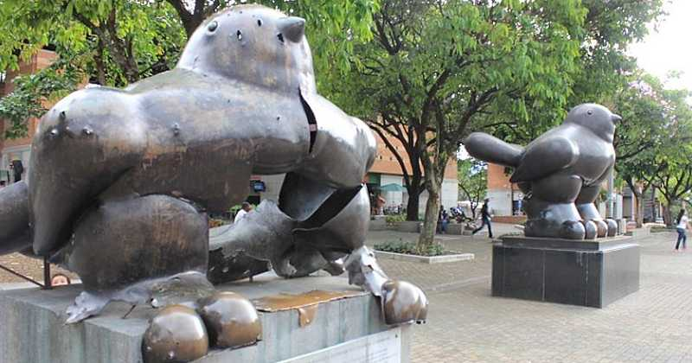
A las 9:20 de la mañana del 10 de junio del 1995, el estallido de diez kilos de dinamita opacó la música de 'Los Cariñosos del Vallenato', que amenizaban una feria cultural en el parque San Antonio en el centro de Medellín.
El explosivo, que fue instalado en la escultura 'El Pájaro' de Fernando Botero, acabó con la vida de 24 personas y dejó heridas a otras 200.
https://www.universocentro.com/Ellibrodelosparques/Unpajaroqueaunestalla.aspx
https://www.universocentro.com/Ellibrodelosparques/Dosavenidasyunparqueconexito.aspx

Slide 14
Ciudad desmaterializada
Inestable, móvil, ocasional, múltiple, efímera, fragmentada, monótona, simultánea, son todos adjetivos que califican a la ciudad actual y que hubiera sido impensado utilizarlos para ese mismo fin, hace apenas unos años, cuando ciudad y estabilidad eran palabras afines. Curiosamente, la ciudad que hoy es territorio de nomadismos diversos nació como lugar para los hombres sedentarios. J. C. Pérgolis
Porque la ciudad tiene dos identidades, como las dos caras de un mismo billete, una está dada por las estabilidades, la seguridad y los movimientos recurrentes, la otra es la ciudad del desarraigo, de las tribus, de los otros, esa temida contraparte de lo establecido, de lo arraigado. Una es la ciudad de la plaza, la otra es la de las calles.
Hoy la ciudad no es un objeto de análisis ajeno: es una parte nuestra, de nuestros deseos y como tal es posible analizarla a partir de nosotros mismos, exteriorizándola. Para entender a la nueva ciudad, debemos mirar un corpus heterogéneo de objetos culturales, fragmentos arbitrarios que juegan sobre estructuras inestables: a la ciudad del nómada, del pasajero, del acontecimiento efímero y de la extensión homogénea e indeterminada no podemos acercarnos a través del pensamiento rígido.

Slide 15
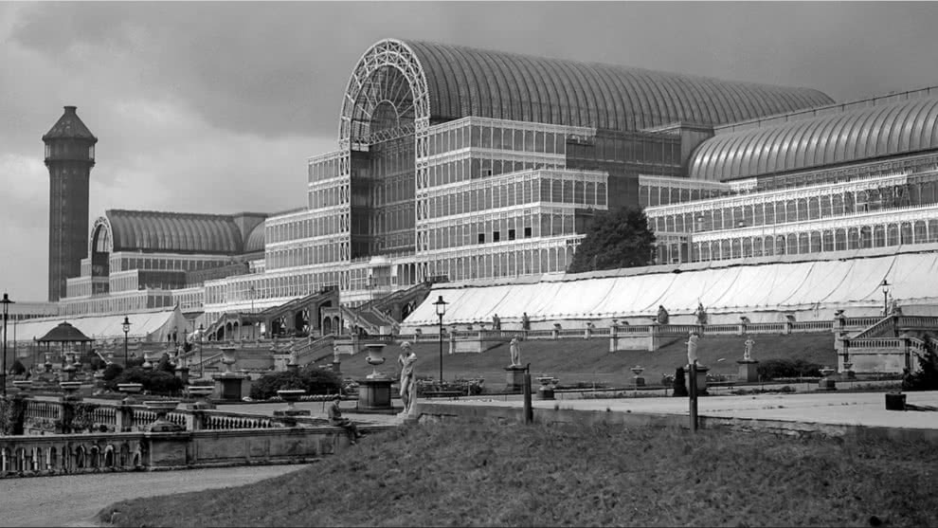
Bajo un mismo techo
El ser humano pervive en la ciudad colmena, la ciudad cúpula (invernadero) que sirve como modelo avanzado del control absoluto del clima y la temporalidad. Esta era la ciudad considerada futurista en el siglo XIX.

Slide 16
Ciudad Nómada
En esa ciudad no puede haber jerarquías ni formas significantes; la ciudad de los sucesos es la ciudad-red, sin principio ni fin, rizoma de aquella urbanística que nació en la plaza, origen de todas nuestras ciudades.
Los medios, que me permiten jugar al simulacro de ser individuo en la multitud, destruyen mi unidad y me convierten en un nodo de las redes, un punto más que recibe y emite, un conector entre fuerzas de una totalidad indefinida, móvil, en constante transformación. Navegante nómada en un mar sin forma; navegante en la información soy información yo también.

Slide 17
Ritualidad y funcionalidad
La ciudad es, cada vez, menos materia y más energía; la ciudad no es solamente más liviana aérea y densa sino que igualmente la ciudad es cada vez más mental y virtual.
Lugar y no lugar:
Marc Auge identifica dos tipos de espacios: los lugares y los no-lugares; a los primeros los define como espacios de identidad, de encuentro con el otro e históricos, es decir, son los lugares de la memoria. Los no-lugares corresponden a espacios transitorios y solitarios, de permanencia efímera, donde lo único que puede ayudar a referendarios es el acontecimiento que allí ocurra.

Slide 18
Simulacro y Gentrificación
Hoy la ciudad aparece como un simulacro en el interior de los fragmentos que la conforman: la calle tradicional intenta repetirse en los centros comerciales y surgen remedos de plazas "públicas" en los conjuntos cerrados de viviendas. El exterior urbano es solamente una red de flujos: ya no hay referencias entre los espacios que pasan de una virtualidad exterior a otra interior; en realidad, ambos espacios son simulaciones y el vacío interior de los fragmentos, al cual el simulacro no puede dar sentido, se tiene que llenar con la información de los medios.
El proceso clásico de la gentrificación a través de cuatro fases que se enlazan entre sí —abandono, estigmatización, regeneración y mercantilización— y que habitualmente se desarrollan en los centros urbanos. No obstante, este fenómeno presenta una notable diversidad contextual que exige ser matizado en cada ciudad, como han señalado autores como L. Lees y T. Maloutas.

Slide 19
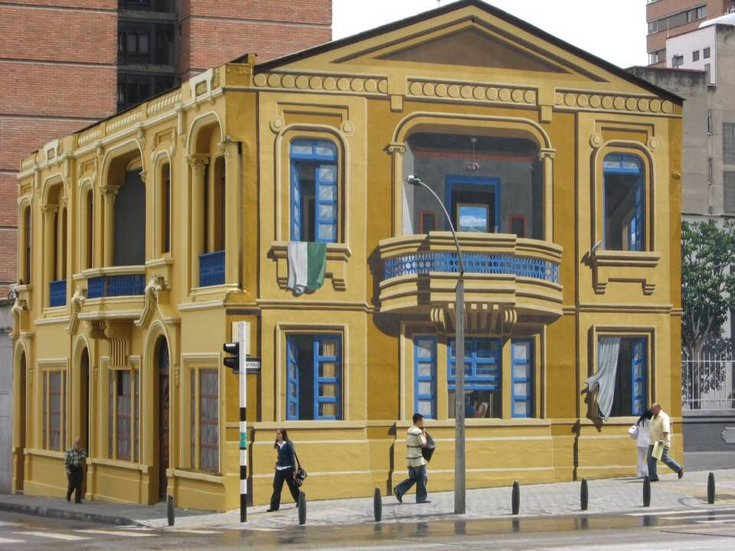
Pedro Pablo Lalinde

Slide 20
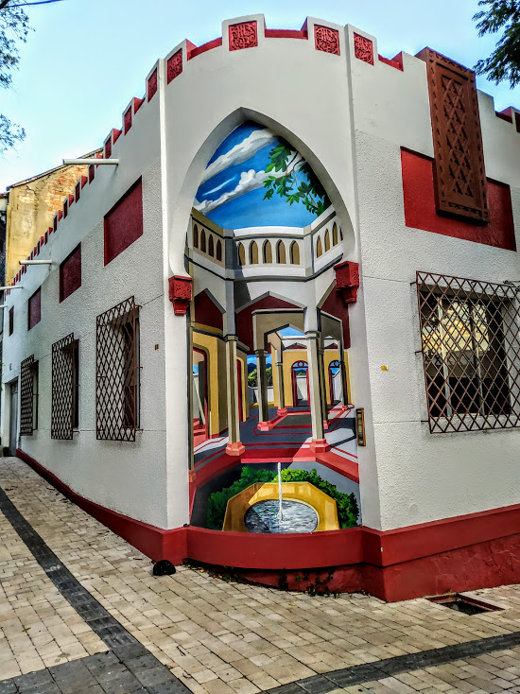

Slide 21
Urbanismo contemporáneo
“Inestable, móvil, ocasional, múltiple, efímera, fragmentada, monótona, simultánea, son todos adjetivos que califican a la ciudad actual y que hubiera sido impensado utilizarlos para ese mismo fin, hace apenas unos años, cuando ciudad y estabilidad eran palabras afines. Curiosamente, la ciudad que hoy es territorio de nomadismos diversos nació como lugar para los hombres sedentarios”
Juan Carlos Pérgolis

Slide 22
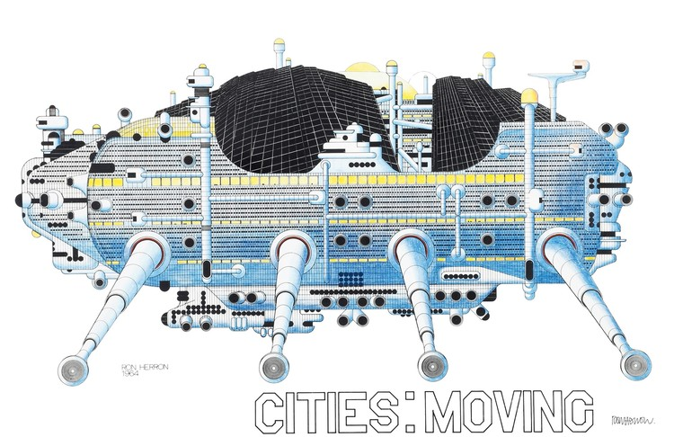
Archigram fue un grupo arquitectura de vanguardia creado en la década de 1960 - principalmente en la Asociación de Arquitectura de Londres. Era futurista, antiheroico y pro-consumista, inspirándose en la tecnología con el fin de crear una nueva realidad que fuese expresada solamente a través de proyectos hipotéticos. Los principales miembros del grupo fueron Peter Cook, Warren Chalk, Ron Herron, Dennis Crompton, Michael Webb y David Greene. En el panfleto Archigram I publicado en 1961 exhibieron sus ideas. Encargados de realizar una infraestructura ligera, con tecnología de punta, enfocada hacia la tecnología de supervivencia, experimentaron con tecnología Clip-on, medios desechables, cápsulas espaciales y con la imaginería del consumo masivo. Sus obras ofrecían visiones seductoras de una glamorosa era futura de las máquinas; sin embargo, los temas sociales y ambientales fueron dejados de lado.
https://www.urbipedia.org/hoja/Archigram

Slide 23
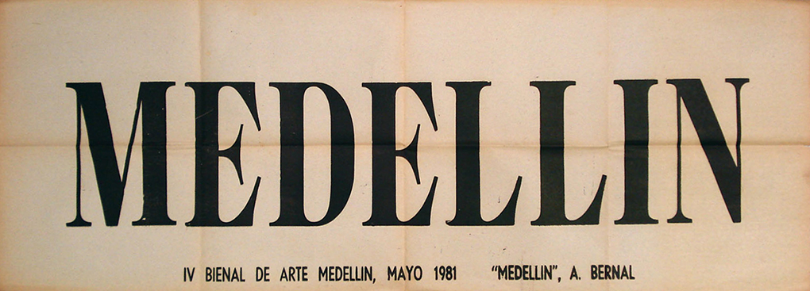
http://mde.org.co/mde07/nodo/memorias-del-mde07/artistas/adolfo-bernal-5/

Slide 24
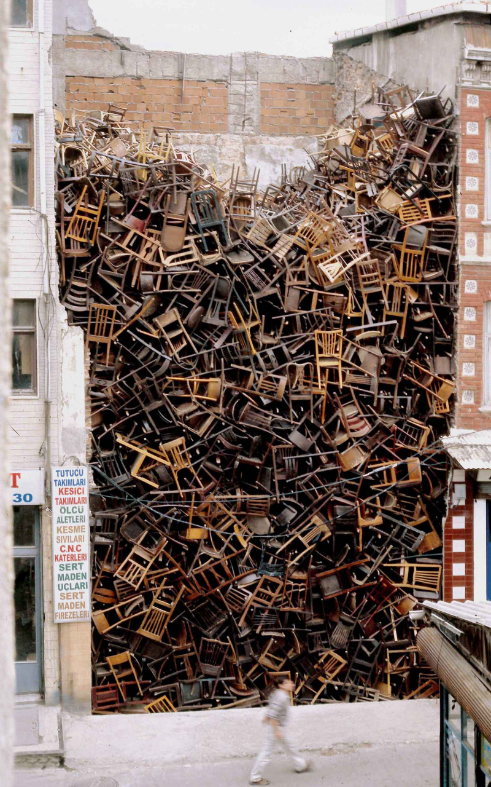
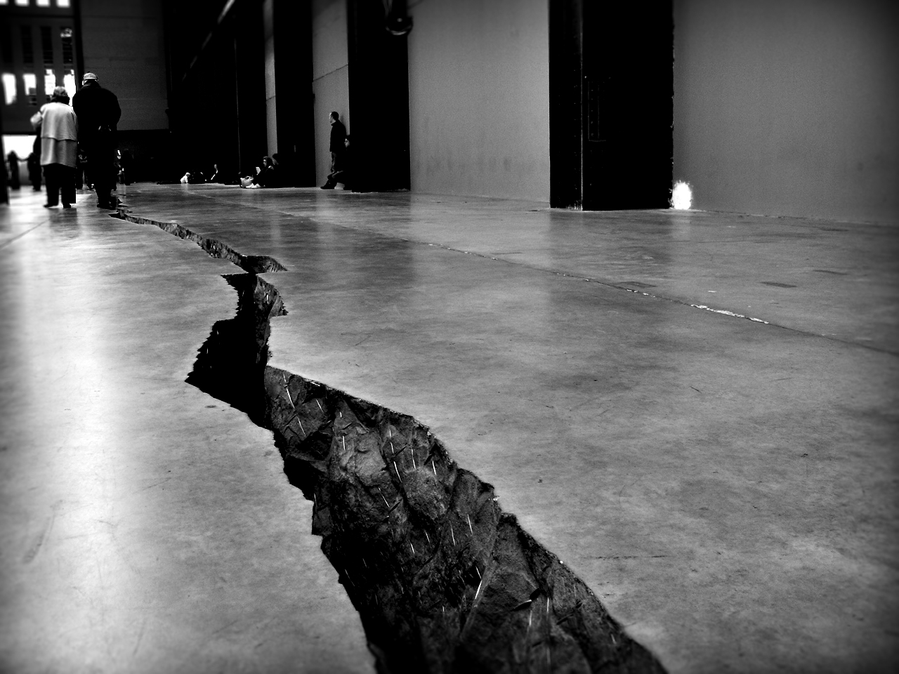
https://www.guggenheim-bilbao.eus/conversacion-con-doris-salcedo

Slide 25
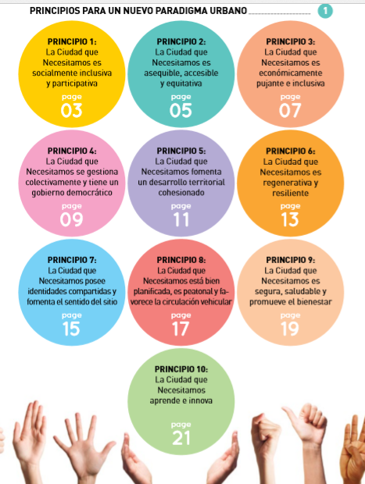
Nosotros, pensadores urbanos de la Campaña Urbana Mundial, presentamos aquí un nuevo paradigma urbano para el siglo XXI. Comprometidos con la idea de una urbanización sostenible en pro de un futuro mejor, compartimos nuestra visión con el mundo antes de la celebración de la Conferencia de las Naciones Unidas sobre la Vivienda y el Desarrollo Urbano Sostenible (Hábitat III). Esta visión se basa en el Programa de Hábitat, la Agenda 2030 para el Desarrollo, y los resultados de la CP 21, en la que hemos participado activamente.
La Ciudad que Necesitamos 2.0 es un manifiesto preparado con las contribuciones de más de 7.847 hombres y mujeres de 124 países y 2.137 organizaciones1 , que representan a catorce (14) grupos interesados, autoridades locales y subnacionales, instituciones de investigación e instituciones académicas, organizaciones de la sociedad civil, organizaciones comunitarias, mujeres, parlamentarios, niños y jóvenes, empresas e industrias, fundaciones e instituciones filantrópicas, profesionales, sindicatos y trabajadores, agricultores, pueblos indígenas y medios de comunicación.

